Slide 1
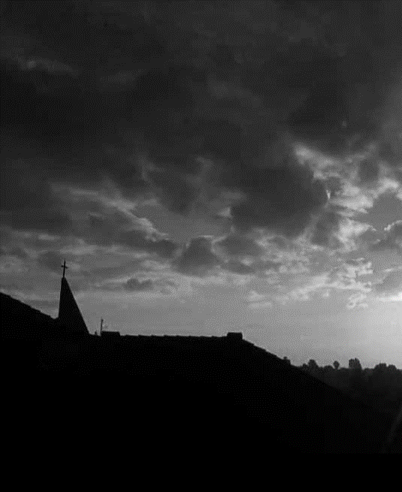
MISA MINGGU ADVEN I
Paroki Kristus RAJA CIGUGUR
Minggu, 29 November 2020

Slide 2
.: LANGIT BUKAKEUN :.
Langit bukakeun
panto anjeun
Heug ratakeun jalan
kanggo Gusti

Slide 3
Nu bade rawuh
ka dunya
Bade ngalipur manusa

Slide 4
Reff :
Mangga lungsur Emmanuel
Lilipur umat manusa
Enggal lungsur, Emmanuel
Lilipur abdi sadaya

Slide 5
Mugi kadangu
jumeritna
Umat manusa
nu sasambat

Slide 6
Teu sabar
ngantosan Gusti
Nyuhunkeun enggal
dirahmat

Slide 7
Reff :
Mangga lungsur Emmanuel
Lilipur umat manusa
Enggal lungsur, Emmanuel
Lilipur abdi sadaya

Slide 8
Laku Tobat
Abdi ngangken ka Gusti Allah nu Mahakawasa
sareng ka parawargi sadaya,

Slide 9
yén abdi tos milampah dosa, dina pikiran sareng cariosan, dina naon nu tos dipilampah sareng nu teu kapilampah

Slide 10
jalaran abdi nu lepat, abdi nu lepat, abdi nu teu kinten lepatna. Ku margi éta abdi manuhun

Slide 11
ka Ibu Santa Maria nu tetep Parawan, ka sadaya para Malaékat sareng Jalmi-jalmi Suci,

Slide 12
sareng ka parawargi sadaya, supados mangdoakeun abdi ka Pangeran, Allah urang sadaya.

Slide 13
I : Gusti, mugi mikawelas ka abdi sadaya
U : Gusti, mugi mikawelas ka abdi sadaya

Slide 14
I : Kristus, mugi mikawelas ka abdi sadaya
U : Kristus, mugi mikawelas ka abdi sadaya

Slide 15
I : Gusti, mugi mikawelas ka abdi sadaya
U : Gusti, mugi mikawelas ka abdi sadaya

Slide 16
Kamuliaan
Kamuliaan ka Gusti Allah di Sawarga, sareng di dunya, katengtreman
ka jalmi-jalmi anu garaduh maksad saé.

Slide 17
Abdi sadaya mumuji Gusti,
abdi sadaya ngamuliakeun Gusti, abdi sadaya mumuja Gusti, abdi sadaya ngagungkeun Gusti,

Slide 18
abdi sadaya miunjuk sukur ka Gusti,
margi kamuliaan Gusti nu agung,

Slide 19
nun Gusti Pangeran Allah, Raja Surgawi,
nun Allah, Rama nu Mahakawasa.

Slide 20
Nun Gusti Pangeran Yesus Kristus, Putra Nu Tunggal, nun Gusti Pangeran Allah, Anak Domba Allah, Putra Jeng Rama,

Slide 21
Gusti munah dosa-dosa dunya,
mugi mikawelas ka abdi sadaya

Slide 22
Gusti nu munah dosa-dosa dunya,
mugi tampi doa abdi sadaya

Slide 23
Gusti linggih di tengeneun Rama, mugi mikawelas ka abdi sadaya. Margi mung Gusti Sawijining
Gusti Nu Suci,

Slide 24
mung Gusti nu jeneng Pangeran, mung Gusti Nu Mahaagung, nun Yesus Kristus,

Slide 25
sasarengan Roh Suci,
dina kamuliaan Allah Rama. Amin.

Slide 26
Selah
Nun Allah, wangsulkeun deui abdi-abdi,
mugi pameunteu Gusti marahmay, atuh abdi-abdi mendak salamet.

Slide 27
INJIL
I : Pangeran nyarengan roh anjeun.
U : Tur nyarengan roh anjeun.

Slide 28
INJIL
I : Nya ieu Injil Yèsus Kristus numutkeun Santo Markus.
U : Kamuliaan ka Gusti, nun Pangeran!

Slide 29
Sahadat Para Rasul
Abdi percanten ka Gusti Allah, Rama nu mahakawasa,
nu nyiptakeun langit sareng bumi,

Slide 30
sareng ka Yesus Kristus, Putra-Na nu Tunggal,
Gusti Pangeran urang sadaya,

Slide 31
Anu ditampi ti Roh Suci, dibabarkeun ku
Parawan Maria,
Anu nandangan sangsara

Slide 32
dina waktos pamaréntahan Ponsius Pilatus, disalibkeun, pupus sareng dikurebkeun

Slide 33
AnjeunNa lungsur ka naraka, dina dinten katiluna, AnjeunNa lugay deui ti antawis nu maraot

Slide 34
AnjeunNa munggah ka Sawarga, sareng linggih di tengeneun Gusti Allah Rama nu mahakawasa

Slide 35
ti dinya AnjeunNa bakal sumping geusan mutuskeun pangadilan
kanggo nu harirup sareng nu maraot.

Slide 36
Abdi percanten ka Roh Suci, Gareja Katolik anu suci, kamanunggalan
para suci,

Slide 37
panghapunten dosa-dosa, cengkatna badan,
sareng hirup langgeng.
Amin.

Slide 38
Sasayagian Babakti
U : Pinuji Gusti Allah salalamina langgeng

Slide 39
U : Mugi Gusti Pangeran nampi kurban dina panangan Anjeun, kanggo kaagungan miwah kamuliaan jenengana-Na,

Slide 40
kanggo kasalametan urang sareng sakumna Gareja nu suci.

Slide 41
Pangajajap Prefasi
I : Pangeran nyarengan aranjeun.
U : Tur nyarengan roh anjeun.

Slide 42
Pangajajap Prefasi
I : Unggahkeun mamanahan urang.
U : Parantos munggah ka lenggah Pangeran.

Slide 43
I : Mangga urang miunjuk sukur ka Pangeran, Allah urang.
U : Parantos salayakna sareng sakedahna.

Slide 44
Suci - Suci
Suci, suci, yaktos suci Pangeran, Allah nu murbawisesa. Sawarga sareng dunya pinuh ku
kamuliaan Gusti.

Slide 45
Hosanna nu di manggung.
Diberkahan AnjeunNa nu sumping kalayan asmana Pangeran. Hosanna nu di manggung.

Slide 46
Sateuacan Komuni
Margi nya Gusti nu kagungan karajaan, kakawasaan, sareng kamuliaan, ayeuna sareng salalamina langgeng.

Slide 47
Anak Domba Allah
Anak Domba Allah, nu munah dosa-dosa dunya, mugi mikawelas ka abdi sadaya.

Slide 48
Anak Domba Allah, nu munah dosa-dosa dunya, mugi mikawelas ka abdi sadaya.

Slide 49
Anak Domba Allah, nu munah dosa-dosa dunya, paparin abdi sadaya katengtreman.

Slide 50
Ajakan Nampi Komuni
Nun Pangeran, abdi teu pantes,
Gusti kedah rurumpaheun ka rorompok.

Slide 51
Nanging sumangga ngadawuh baé, tinangtos jiwa abdi mendak waluya.

Slide 52
.: CAANG KRISTUS :.
Caang Kristus obor laku
Pikeun jalma nu poekeun
Nu teu terangeun ka Gusti
Sasab ku lampah sorangan
2x
2x

Slide 53
Caang dunya mangga sumping
Lilipur hate nu rupek
Lungsurkeun caang harepan
Iman sareng welas asih
2x
2x

Slide 54
Mangga linggih duh panutan
Ngancik na ati nu wening
Nuyun pamikir pamolah
Saluyu sareng pangersa
2x
2x

Slide 55
Masing yakin ka mantenna
Poma ulah deuk cangcaya
Margi Gusti Mahasuci
Tungguling karahayuan
2x
2x

Slide 56
.: KAYAKTIAN :.
Sasugrining anu geus dumadi
Nu minuhan ieu jagat raya
Anu jadi sumber hirup hurip
Pangandika nya asal mulana

Slide 57
Najan poek
siga gede kawasana
Hamo bisa ngungkulan caangna
Caang papadang
manusa nya Anjeunna
Sajatining sagala nu caang

